Slide 1

МАДОУ ДС №6 «Сказка»
«Мой друг-светофор»
Воспитатель : Янышева Розалия Тимербулатовна

Slide 2
Актуальность
Ребенку дошкольного возраста трудно понять ту опасность, которую представляет автомобиль. Очень часто причиной дорожно-транспортных происшествий являются дети. Приводит к этому элементарное незнание основ Правил дорожного движения и безучастное отношение взрослых к поведению детей на проезжей части. Другой причиной является то, что дошкольники ещё в должной степени не умеют управлять своим поведением, у них ещё не выработалась способность предвидеть возможную опасность, поэтому они безмятежно выбегают на дорогу. Известно, что привычки, закреплённые в детстве, остаются на всю жизнь, поэтому изучение Правил дорожного движения, является одной из главных задач на сегодняшний день, а способствовать этому будет работа над проектом, посвящённая изучению Правил дорожного движения.

Slide 3
Предмет исследования:
формировать знания детей о транспорте, дать элементарные представления о правилах дорожного движения.
Проблема исследования:
незнание детьми разновидностей транспортных средств, правил дорожного движения, световых сигналов светофора.

Slide 4
Цель:
Обеспечить накопление представлений о различных видах транспорта у детей младшего дошкольного возраста. Формировать элементарные знания о правилах поведения на дороге, световых сигналов светофора.
Задачи:
Дать детям представление о разновидностях транспорта.
Отметить характерные отличительные признаки транспорта.
Формировать у детей элементарные представления о правилах поведения на проезжей части.
Познакомить с сигналами светофора, пешеходным переходом.
Развивать внимание, память, мышление, речь, активизировать словарь.

Slide 5
Участники:
воспитатели ДОУ;
дети младшего дошкольного возраста;
родители воспитанников.
Этапы работы:
Подготовительный
Основной
Заключительный
Срок реализации:
две недели

Slide 6
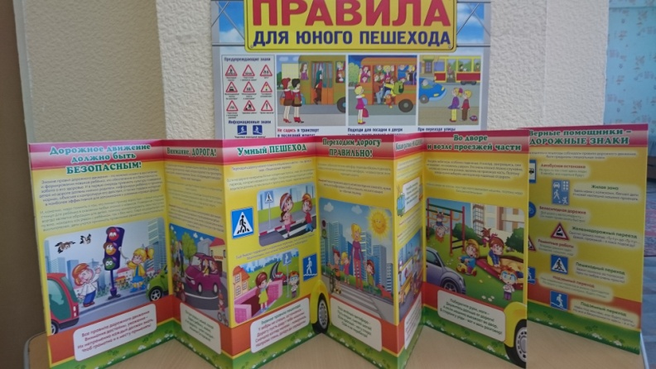
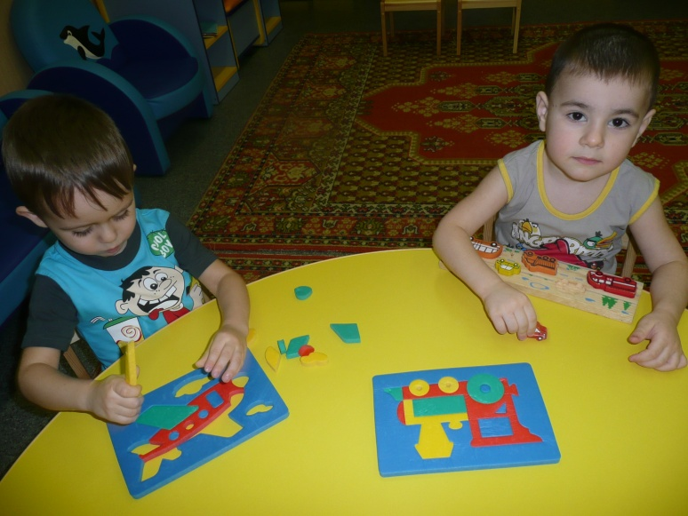
1 день
«Какой бывает транспорт»
Образовательная деятельность «Транспорт»
Дидактическая игра «Составь картинки»
Папка – передвижка для родителей

Slide 7
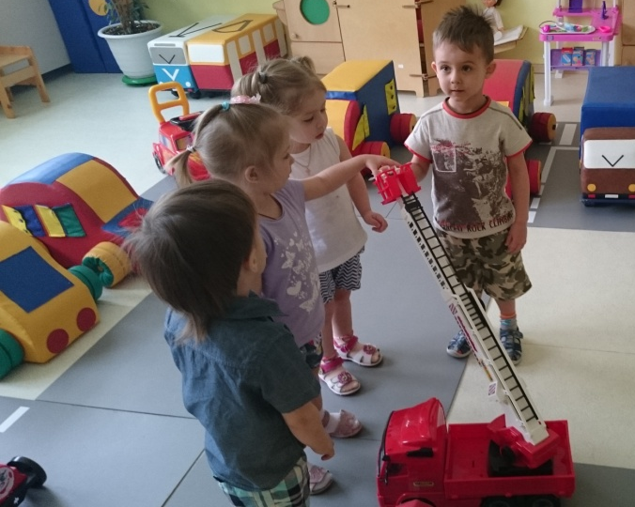
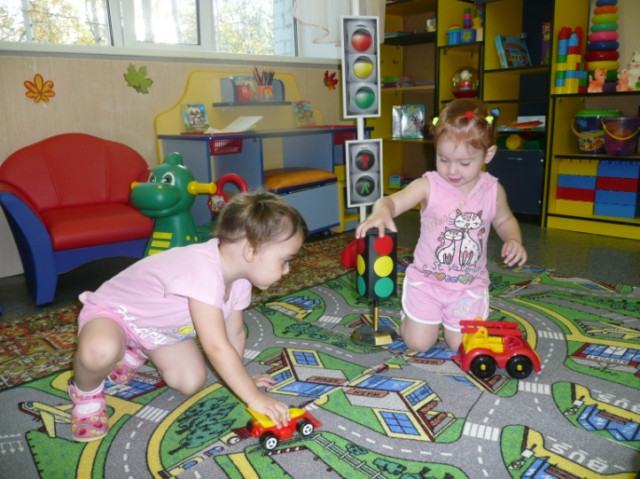
2 день
«Из чего состоит автомобиль»
Образовательная деятельность «Из чего состоит автомобиль»
Сюжетно –ролевая игра «Покатаем игрушки»

Slide 8
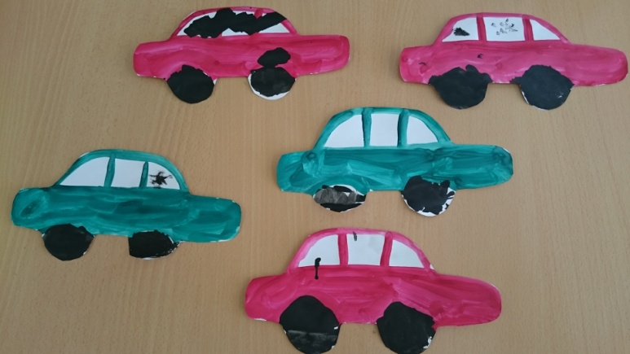
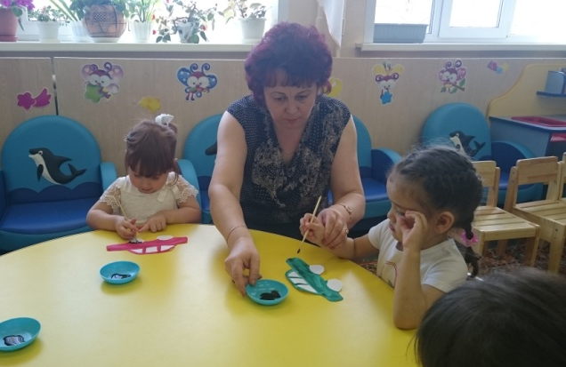
3 день
«Автомобиль»
Образовательная деятельность «Колеса для машины»
Чтение художественного произведения и просмотр иллюстраций А. Барто «Грузовик.

Slide 9
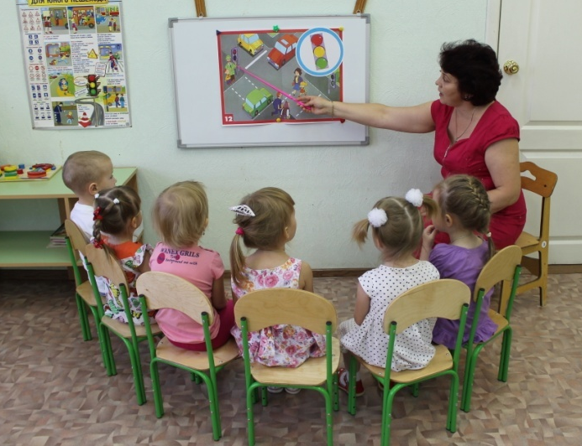
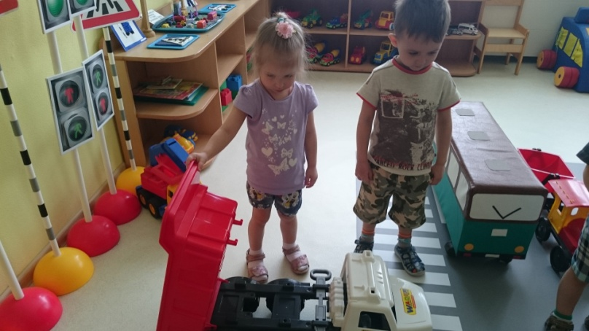
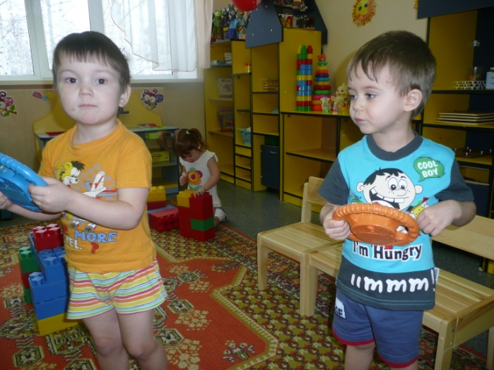
4 день
«Автомобили разные нужны»
Рассматривание сюжетных картинок на тему транспорт.
Подвижная игра «Воробушки и автомобиль»

Slide 10
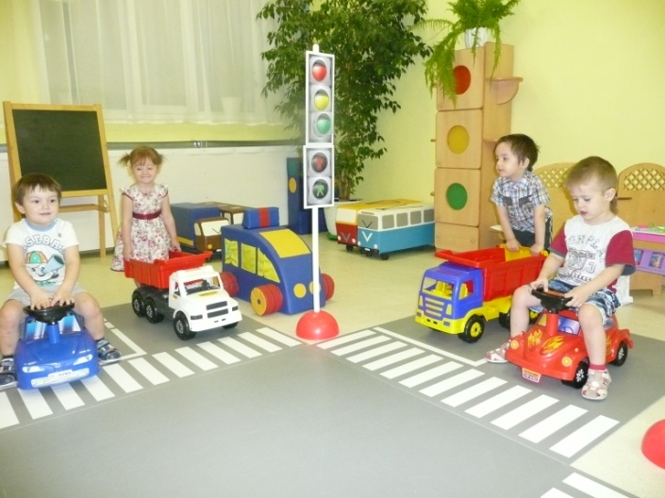
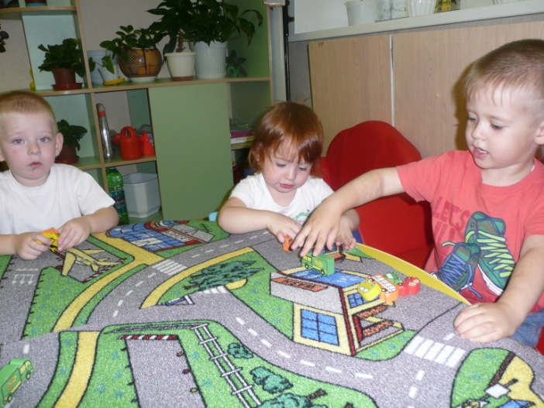
5 день
«Дорога для автомобиля»
Игра «Расставь машины на дорожки»
Сюжетно-ролевая игра «У светофора»

Slide 11
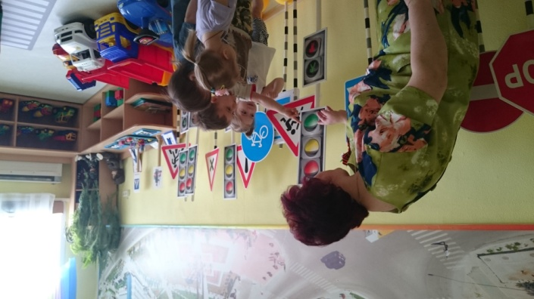
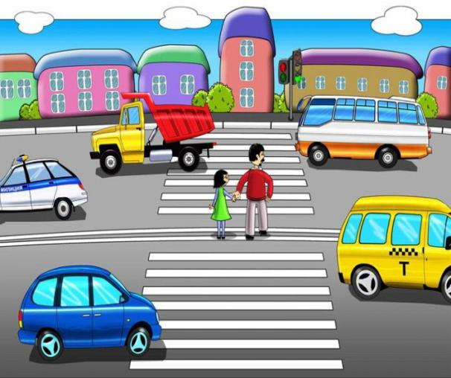
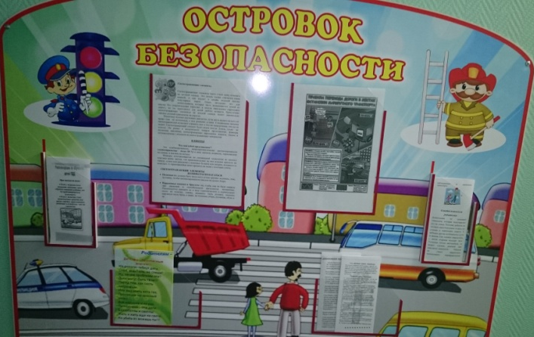
6 день
«Улицы города»
Наблюдение «Движение транспорта на улицах города»
Буклеты для родителей

Slide 12
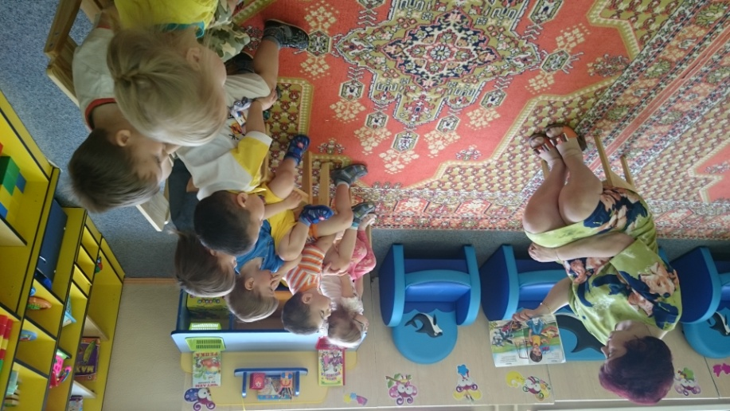
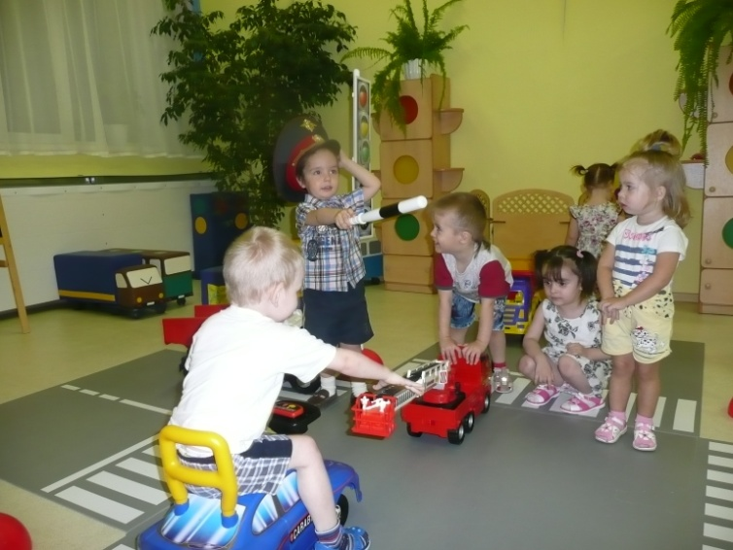
7 день
«Наш друг светофор»
Образовательная деятельность «Сигналы светофора»
Чтение стихотворения Михалкова «Светофор».
Подвижная игра «Пешеходы»

Slide 13
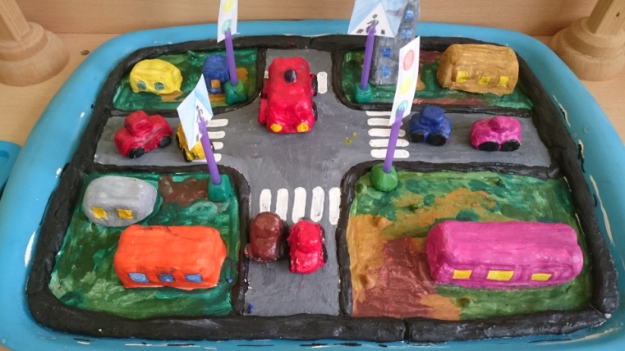
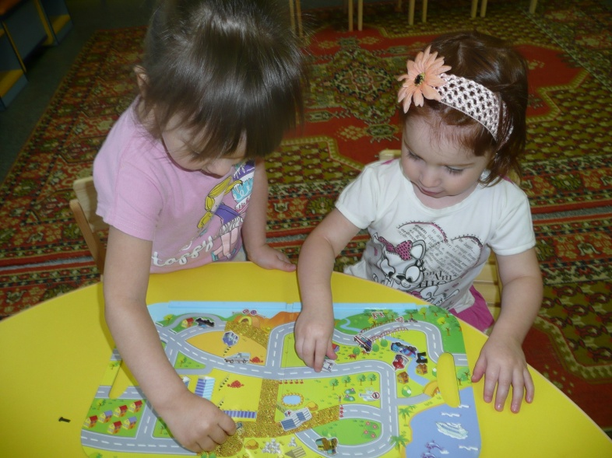
8 день
«Кто такой пешеход»
«Создание макета дороги»
Дидактическая игра «Веселый светофор»

Slide 14
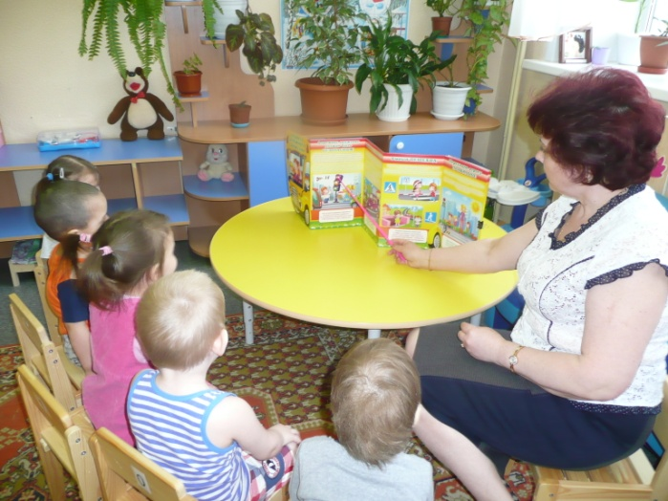

9 день
«Дорожная азбука»
Беседа «Правила поведения на дорогах»
Просмотр мультфильма « Дорожная азбука тетушки совы» (Серия 5)

Slide 15
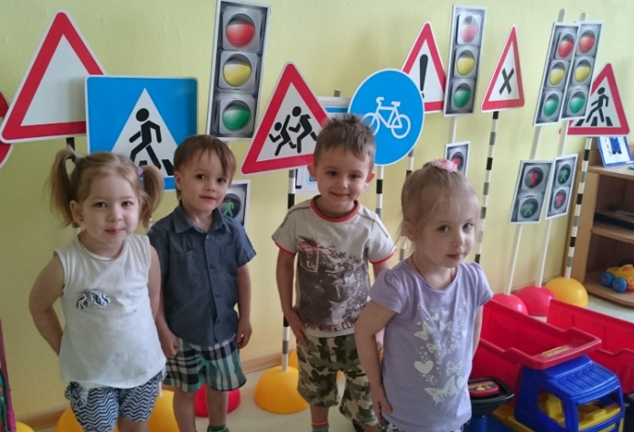


10 день
Игра «Правила дорожного движения будем дружно соблюдать»

Slide 16
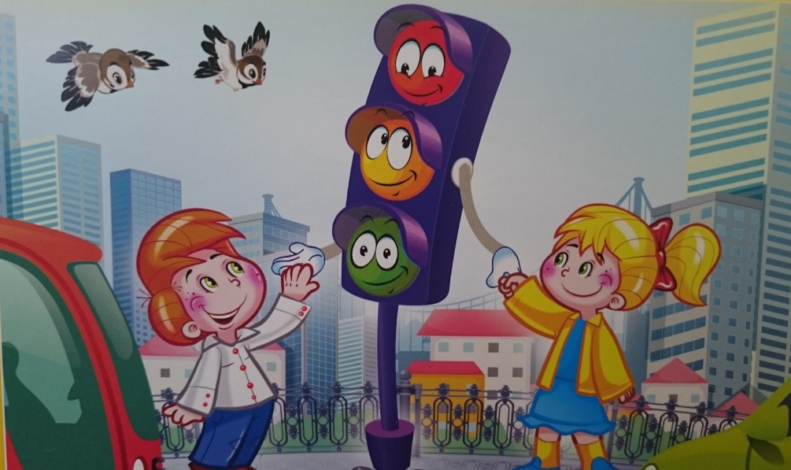
Спасибо за внимание!

